Slide 2
Inhalt
Komponentenschnitt
Schnittstellen
Hibernate Beispiel

Slide 3
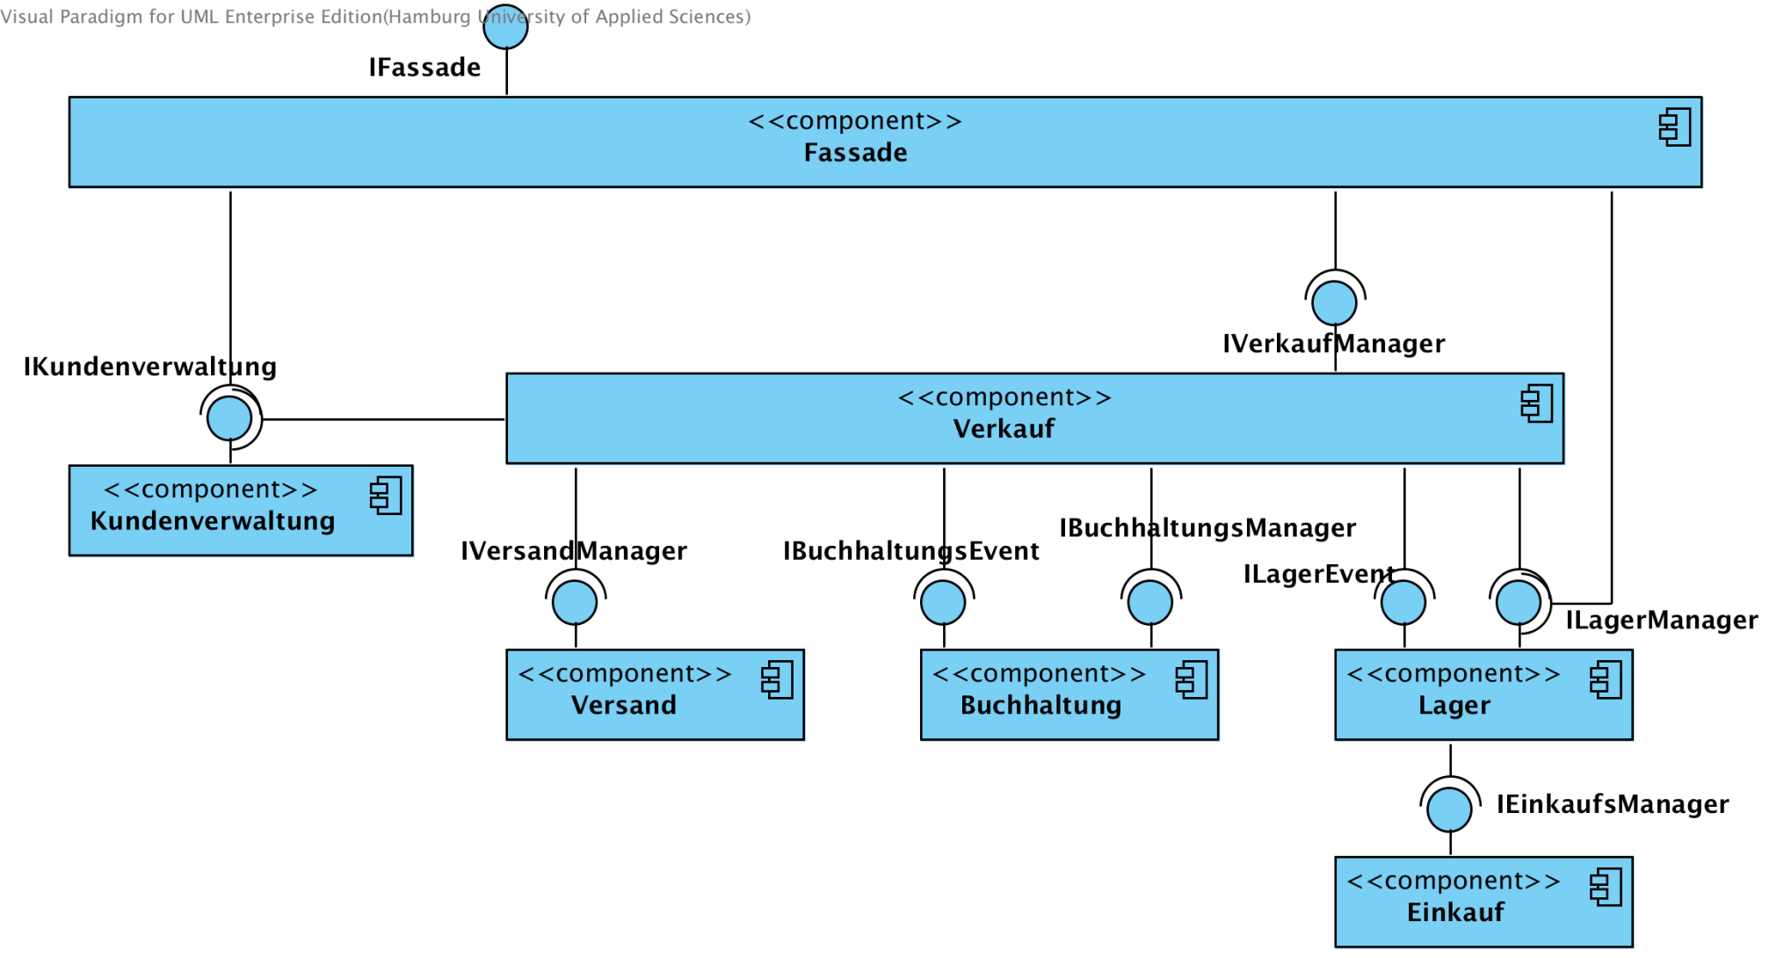
komponentenschnitt

Slide 4
Komponenten-Klassen
Verkauf
Auftrag
Angebot
Menge
Lager
Produkt
Wareneingangsmeldung
Warenausgangsmeldung

Slide 5
Komponenten-Klassen
Einkauf
Orderbuch
Ordersatz
Lieferant
Einkaufsinfosatz
Bestellung
Kundenverwaltung
Kunde

Slide 6
Komponenten-Klassen
Buchhaltung
Rechnung
Zahlungseingang
Versand
Lieferung
Transportauftrag

Slide 7
Schnittstellen
public interface IBuchhaltungsEvent {
public void schreibeFuerRechnungBezahltEventEin(AngebotsTyp aAngebot);
}

Slide 8
IVersandManager

Slide 9
Hibernate-Beispiel
Live Präsentation

